Slide 1
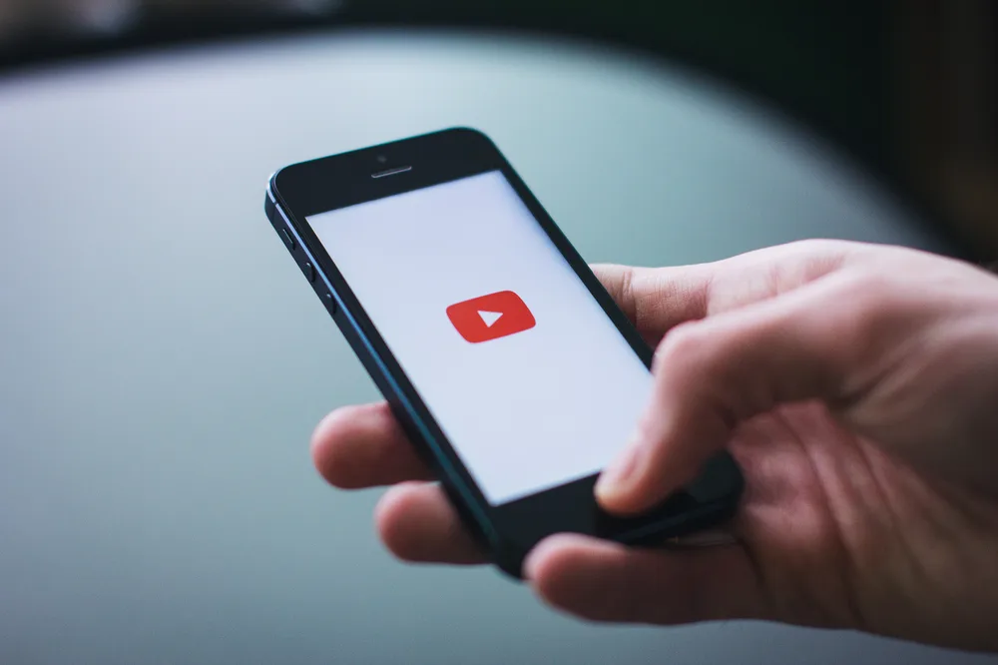
YouTube 뉴스 컨텐츠 자동 요약 서비스 7조: 고은경, 권지혜, 배형준
Notes:
안녕하세요, 저희는 YouTube 뉴스 컨텐츠 자동 요약 서비스 프로젝트를 진행하고 있는 강성권, 고은경, 권지혜, 배형준이고 저는 발표자 ~~~입니다.
지금부터 7조 발표 시작하겠습니다.

Slide 2




Contents
활용데이터 정의
& 수집방안
데이터 처리방안 & 분석기법
배경
활용방안 및 기대효과
Notes:
발표는 다음과 같은 순서로 진행하겠습니다.
먼저 저희가 아이디어를 도출한 배경에 대해 설명드린 후, 저희가 활용하는 데이터와 수집방법에 대해 말씀드리겠습니다.
이후 데이터 처리방안과 분석기법에 대해 다룬 후 마지막으로 예상 활용방안 및 기대효과로 발표를 마무리 하도록 하겠습니다.

Slide 3
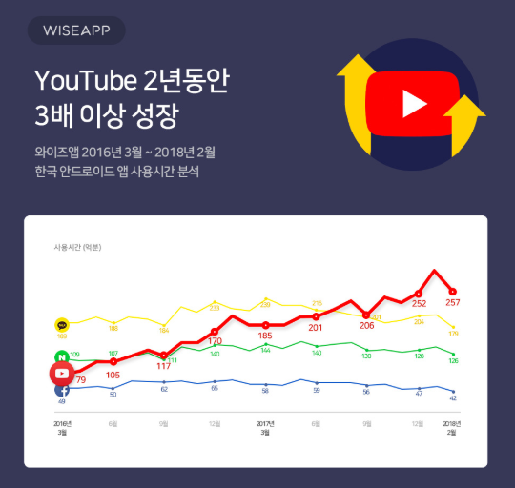
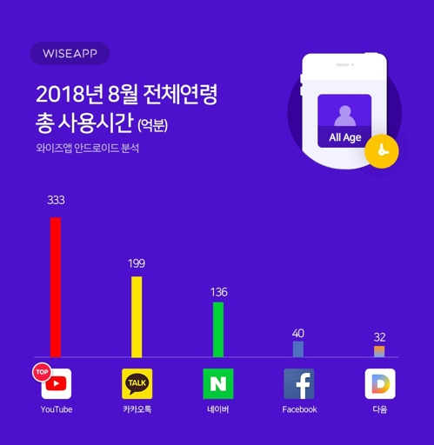
배경
주제 선정 이유
유튜브는 빠르게 성장하고 있는 플랫폼이며, 타 플랫폼에 비해 사용 시간도 많다.
Notes:
YouTube는 사용시간이 꾸준히 증가하고 있는 플랫폼이며, 현재 타 매체보다 사용량이 월등히 높은 수준에 있습니다.

Slide 4
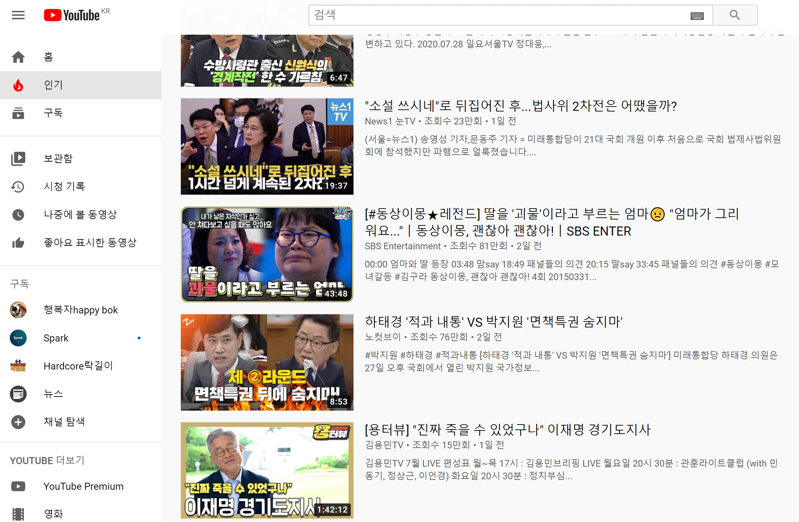
배경
주제 선정 이유
From 영국 로이터저널리즘연구소 ‘디지털 뉴스 리포트 2020’
국내 응답자 중
SNS로 뉴스 접하는 비율
44%
(복수응답)
SNS를 통한 뉴스 이용 매체 중 YouTube 사용
45%
Notes:
이에 따라 뉴스기사 또한 타 매체보다 YouTube를 통해 접하는 사용자가 급증하고 있는데, 실제로 YouTube 인기동영상의 많은 부분이 뉴스 컨텐츠로 구성되어 있기도 합니다.
또한 영국 로이터저널리즘연구소 디지털 뉴스 리포트 2020에 따르면, SNS로 뉴스를 접한다는 국내 응답자 비율은 44%(복수 응답)로 2019년 26%보다 큰 폭으로 증가했고 SNS를 통한 뉴스 이용 매체로 YouTube를 꼽은 응답자는 45%였습니다.

Slide 5
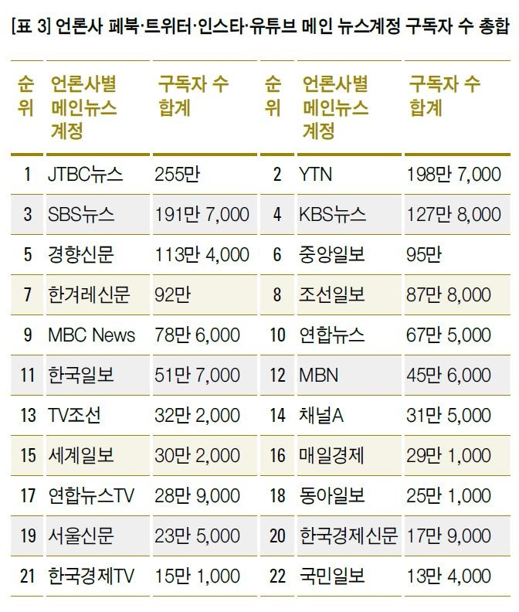
배경
주제 선정 이유
2019년 1월 기준
주요 22개 언론사 메인 뉴스 계정
SNS 구독자 수 총합은 약 1600만 명
2020년 8월 기준
주요 22개 언론사 메인 뉴스 계정
유튜브 구독자 수 총합은 약 1000만 명
Notes:
하지만, 이렇게 많이 소비되는 뉴스 컨텐츠들에 대한 신뢰도는 매우 낮습니다.
디지털 뉴스 리포트 2020에 따르면 한국은 조사대상국 40개국 중 언론 신뢰도 21%로 최하위를 기록했습니다.
특히 허위정보가 가장 우려되는 플랫폼이 한국에서는 유튜브가 31%로 1위를 기록했습니다.

Slide 6
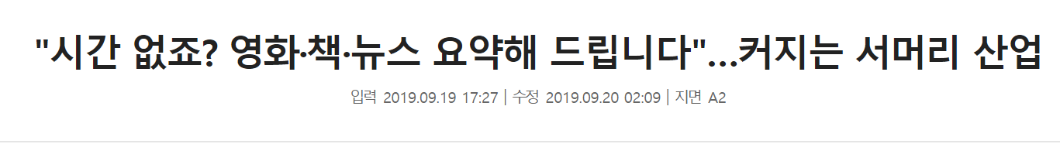
배경
주제 선정 이유
바쁜 현대인들에게는 빠르게 뉴스 내용을 습득할 수 있는
YouTube 뉴스 컨텐츠 요약 서비스 필요!!
끊임없이
생산되는 뉴스
효율적인
뉴스 소비
요약 서비스
Notes:
뉴스 컨텐츠 신뢰도를 향상시키기 위해서는 편향되지 않은 정보 제공이 이루어져야 합니다. 하지만, 바쁜 현대인들에게 모든 텍스트와 영상을 볼 시간을 확보하는 것은 어려우므로, 요약된 정보를 통해 한정된 시간 내에 다양한 컨텐츠를 소비할 수 있는 서비스가 필요합니다. 이것이 바로 저희가 YouTube 뉴스 컨텐츠 자동요약 서비스를 만들고자 하는 이유입니다. 네이버에는 요약봇, 다음뉴스에는 자동요약 서비스가 있다면 유튜브에는 저희의 서비스가 있을 것입니다. 밀리의 서재, 유튜브 영화 서머리, AI가 선정한 스포츠경기 하이라이트 등 서머리(summary) 산업이 부상하고 있는 현 시점에서, 저희의 서비스 또한 타임푸어(Time Poor)족의 서머리 컨텐츠 소비 욕구를 충족시켜줄 수 있을 것입니다.

Slide 7
활용데이터 정의 & 수집방안
활용 데이터 & 수집방안
Test
Train / Validation
 | YouTube | Naver | Daum
수집정보 | 영상제목 영상 자동생성자막 동영상 정보 댓글 | 게시일자 제목 기사본문 요약문 | 게시일자 제목 기사본문 요약문
수집방안 | Beautifulsoup, YouTubeAPI
수집건수 | 실시간 | 100,000건 | 100,000건
기타 | YTN, SBS, KBS, MBC, JTBC, MBN, 채널A, 연합뉴스 | 날짜별, 카테고리별 상위 랭킹 뉴스

Slide 8




데이터 처리방안 & 분석기법
시스템흐름도
데이터수집
데이터전처리
모델학습/적용
앱 서비스
DB
X : 기사본문
Y : 요약문
BeautifulSoup
koNLPy
koBERT
TRAIN
Crawling
유튜브 뉴스
요약
APP
서비스
Seq2Seq with Attention
Tokenizing/
Normalization/
Lemmatization/
Stemming
Word
Embedding
React
Native
실시간
수집
APPLY
영상, 제목,
게시일자, script
Pytube &
YouTube API
Crawling

Slide 9

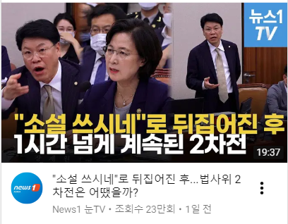
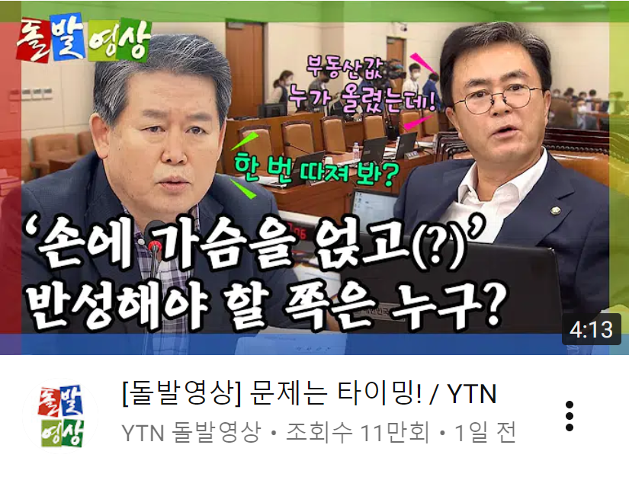
활용방안 & 기대효과
YouTube
News Summary
활용방안
어플리케이션 구현
내용요약
네이버와 다음 뉴스의 요약 결과를 학습한 모델을 활용하여 유튜브에서 영상 요약 서비스 제공
영상을 클릭하면 원본 영상이 있는 유튜브 페이지로 이동
요약 정보에서 키워드 추출
키워드를 클릭하면 해당 키워드가 나타난 구간으로 바로 이동
뉴스요약
뉴스요약
뉴스요약
뉴스요약
뉴스요약
댓글요약 댓글요약 키워드 키워드
뉴스요약
뉴스요약
뉴스요약
뉴스요약
뉴스요약
댓글요약 댓글요약 키워드 키워드
댓글요약
이모티콘 등 구어체의 특수성을 반영한 요약 정보를 제공
Notes:
어플리케이션 예상 구현 방안입니다.
유튜브 뉴스 채널에서 업로드되는 영상들을 실시간으로 수집하여, 해당 영상에 미리 학습된 모델을 적용합니다. 영상 옆에 뉴스 영상의 핵심 키워드가 표시되며, 영상을 클릭하면 원본 영상이 있는 유튜브 페이지로 이동하고, 키워드를 클릭하면 자동생성자막을 활용하여 해당 키워드가 나타난 구간으로 바로 이동합니다.
더불어 댓글 요약을 제공할 예정입니다. 이모티콘 등 구어체의 특수성을 반영해 유튜브 댓글을 두세줄로 요약하여 화면에 표시합니다.

Slide 10



활용방안 & 기대효과
기대효과
정보의 홍수 속에서 양질의 정보 선택 용이
시간 단축을 통한 효율적 컨텐츠 소비 가능
소비자
시청자들의 선택의 폭이 증가하여 경쟁력 확보를 위한 정확한 정보전달로 언론 신뢰도 향상
기존에 긴 기사 / 영상은 보지 않던 신규 시청자 유입 창출
언론채널
유튜브 알고리즘으로 인한 확증편향을 방지하여 국민 지식수준 향상
타임푸어(Time Poor)족의 뉴스 소비를 촉진시킴으로써 정보격차 해소에 일조
정부(사회)

